Slide 1

Суфиянов В.Г., Клюкин Д.А ПОСТАНОВКА И РЕШЕНИЕ ЗАДАЧИ ОПТИМИЗАЦИИ ГЕОМЕТРИЧЕСКОЙ ФОРМЫ СТВОЛА АВТОМАТИЧЕСКОЙ ПУШКИ с целью повышения кучности стрельбы
МИНИСТЕРСТВО НАУКИ И ВЫСШЕГО ОБРАЗОВАНИЯ РОССИЙСКОЙ ФЕДЕРАЦИИ
Ижевский государственный технический университет имени М. Т. Калашникова
XII Всероссийская научная конференция
«Фундаментальные и прикладные проблемы современной механики»,
20 – 23 сентября 2023 г.
НИ ТГУ, г. Томск, Россия

Slide 2
Цель и задачи исследования
Цель работы: разработка математических моделей и инструментария для моделирования и визуализации колебаний ствола автоматической пушки в процессе выстрела, а также исследование возможности уменьшения разброса снарядов за счет структурно-параметрической оптимизации формы ствола.
Объект исследования: напряженно-деформированное состояние и колебания ствола при выстреле.
Предмет исследования: математические модели и численные методы решения задач напряженно-деформированного состояния и колебаний ствола, а также методы структурно-параметрической оптимизации.
Задачи исследования:
Разработка математических моделей напряженно-деформированного состояния и колебаний ствола с учетом теплового и механического нагружения.
Разработка математических моделей внутренней баллистики, движения снаряда, и внешней баллистики с учетом колебаний ствола.
Разработка эффективного метода решения задачи внутренней баллистики и движения снаряда, теплопроводности и напряженно-деформированного состояния ствола, внешней баллистики.
Разработка методов структурно-параметрической оптимизации ствола автоматической пушки в процессе стрельбы очередями.
Разработка программно-вычислительного комплекса, реализующего решение задачи структурно-параметрической оптимизации.
Решение задачи структурно-параметрической оптимизации ствола 30-мм автоматической пушки в процессе стрельбы очередями.
Постановка и решение задачи оптимизации геометрической формы ствола автоматической пушки на основе математического моделирования процесса стрельбы очередью

Slide 3
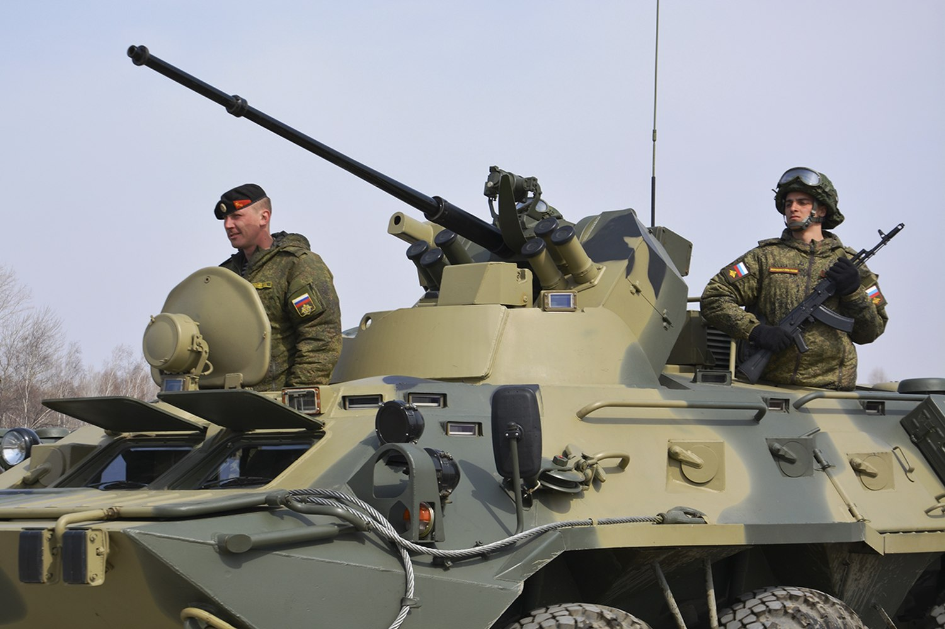
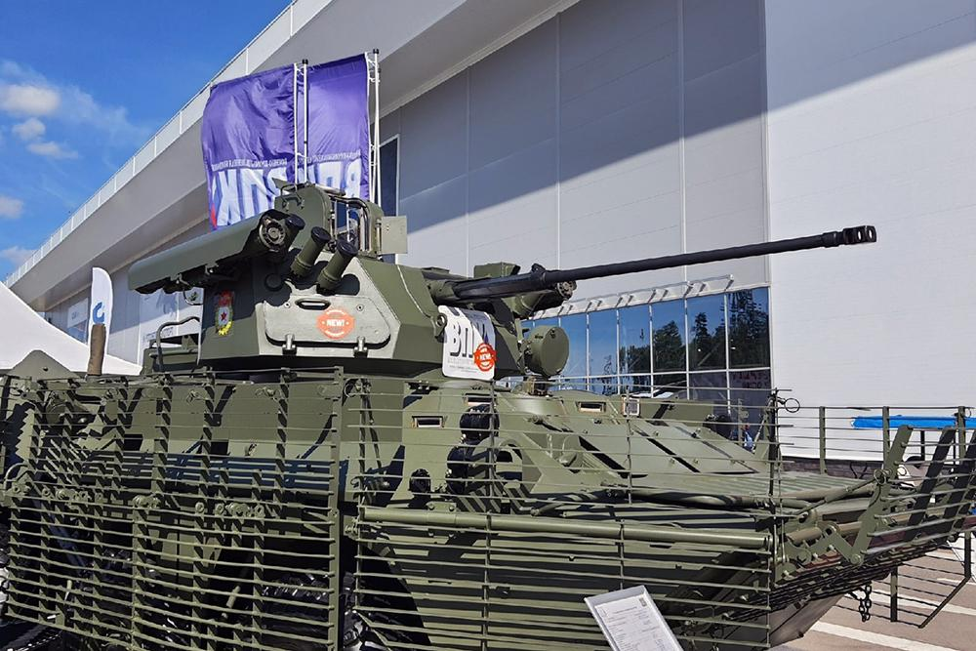
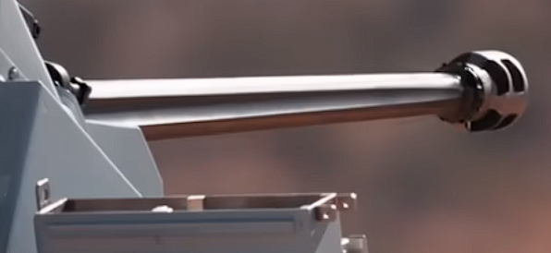
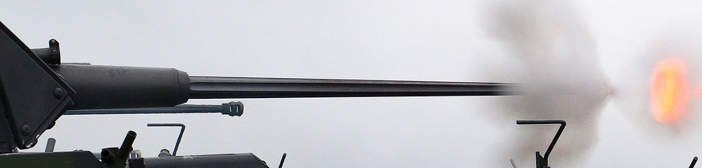
Рис. 1 – 30-мм автоматическая пушка 2А72, установленная на БТР-82
Рис. 2 – 30-мм автоматическая пушка 2А42, установленная на БТР-82АТ
Рис. 3 – 30-мм автоматическая пушка Mk44 Bushmaster II
Постановка и решение задачи оптимизации геометрической формы ствола автоматической пушки на основе математического моделирования процесса стрельбы очередью

Slide 4
Постановка основной задачи внутренней баллистики
Уравнения ОЗВБ в термодинамической постановке
(1)
(2)
Рис. 4 – К постановке задачи внутренней баллистики
Уравнение энергии:
Начальные условия:
(3)
(4)
Постановка и решение задачи оптимизации геометрической формы ствола автоматической пушки на основе математического моделирования процесса стрельбы очередью

Slide 5
Расчет давления в канале ствола (до вылета снаряда из ствола)
Среднее давление внутри ствола:
Давление на дно снаряда:
Давление на дно канала:
Распределение давления внутри канала ствола:
(6)
(7)
(8)
(9)
(10)
Постановка и решение задачи оптимизации геометрической формы ствола автоматической пушки на основе математического моделирования процесса стрельбы очередью

Slide 6
Расчет давления в канале ствола (после вылета снаряда)
где
(11)
– показатель адиабаты продуктов горения пороха;
– температура пороховых газов в момент вылета снаряда из канала ствола, которая принимается постоянной в течении всего периода последействия.;
– плотность продуктов горения;
– постоянная расхода;
– площадь канала ствола;
начальное условие:
аналитическое решение:
(12)
(13)
(14)
Постановка и решение задачи оптимизации геометрической формы ствола автоматической пушки на основе математического моделирования процесса стрельбы очередью

Slide 7
Постановка задачи продольно-поперечных колебаний ствола
Рис. 5 – К постановке задачи начального прогиба и колебаний ствола
Постановка и решение задачи оптимизации геометрической формы ствола автоматической пушки на основе математического моделирования процесса стрельбы очередью

Slide 8
Постановка задачи продольно-поперечных колебаний ствола
Граничные условия на казенном срезе:
(17)
(15)
Граничные условия на дульном срезе:
Начальные условия:
(18)
(16)
Постановка и решение задачи оптимизации геометрической формы ствола автоматической пушки на основе математического моделирования процесса стрельбы очередью

Slide 9
Постановка задачи теплового нагружения ствола
Рис. 6 – Продольное сечение ствола
(19)
граничные условия:
начальное условие:
учет нарезов ствола [1]:
Рис. 7 – К постановке задачи
нагружения поперечного сечения ствола
(20)
(22)
(23)
(21)
[1] Михеев М. А., Михеева И. М. Основы теплопередачи. Изд. 2-е, стереотип. – М.: «Энергия». – 1977. – 344 с.
Постановка и решение задачи оптимизации геометрической формы ствола автоматической пушки на основе математического моделирования процесса стрельбы очередью

Slide 10
Постановка задачи внешней баллистики
Рис. 8 – Ориентация системы координат
Постановка и решение задачи оптимизации геометрической формы ствола автоматической пушки на основе математического моделирования процесса стрельбы очередью

Slide 11
Постановка задачи внешней баллистики
Координаты центра масс снаряда:
Вращение снаряда:
(24)
(25)
Уравнения движения:
Уравнения углов нутации:
(27)
Экваториальная угловая скорость:
(26)
Скоростной напор воздуха:
(29)
(28)
Начальные условия:
Угловые скорости:
Координаты снаряда в момент вылета:
Углы наклона траектории:
Углы нутации снаряда:
Постановка и решение задачи оптимизации геометрической формы ствола автоматической пушки на основе математического моделирования процесса стрельбы очередью

Slide 12
Постановка задачи оптимизации формы ствола
Рис. 9 – К постановке задачи оптимизации формы ствола
Рис. 11 – Минимальная допустимая толщина ствола
– расстояние до вырезаемой
(добавляемой) окружности;
– диаметр вырезаемой
(добавляемой) окружности;
– толщина стенки ствола в сечении.
Рис. 10 – Возможные формы ребер жесткости
Постановка и решение задачи оптимизации геометрической формы ствола автоматической пушки на основе математического моделирования процесса стрельбы очередью

Slide 13
Постановка задачи оптимизации формы ствола
Критерий:
(30)
Ограничения:
– перемещения дульного среза
в плоскостях Oxy и Oxz;
– начальное положение дульного среза в плоскостях Oxy и Oxz;
– минимальная толщина ствола в i-м сечении;
– масса ствола;
– допустимая масса ствола;
– максимальное давление в рассматриваемой части ствола.
(31)
(32)
Постановка и решение задачи оптимизации геометрической формы ствола автоматической пушки на основе математического моделирования процесса стрельбы очередью

Slide 14
Численный метод решения задачи колебаний ствола
Интегро-интерполяционный метод
Пространственная область:
Временная область:
(33)
(34)
Решение в конечных разностях:
(35)
(36)
Постановка и решение задачи оптимизации геометрической формы ствола автоматической пушки на основе математического моделирования процесса стрельбы очередью

Slide 15
Численный метод решения задачи колебаний ствола
Рис. 13 – Перемещения дульного среза в вертикальной плоскости при различном шаге по времени
Рис. 12 – Исследование сходимости решения задачи поперечных колебаний в вертикальной плоскости
Постановка и решение задачи оптимизации геометрической формы ствола автоматической пушки на основе математического моделирования процесса стрельбы очередью

Slide 16
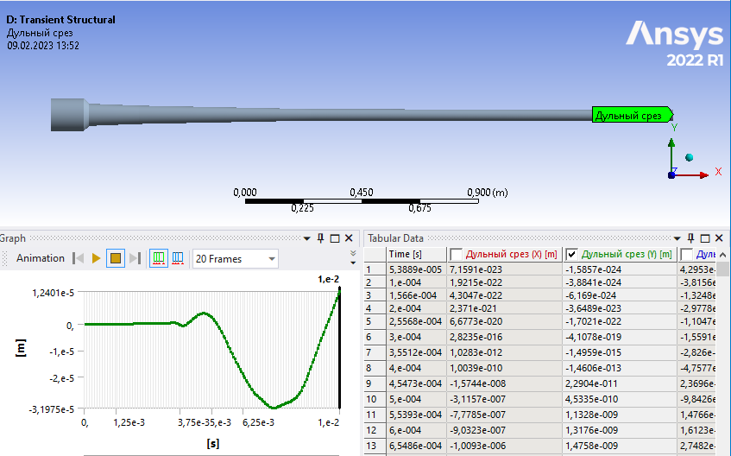
Численный метод решения задачи колебаний ствола
Ansys
Разр. ПО
а)
б)
Рис. 14 – Сравнение колебаний ствола по 3D модели (ANSYS) и по 1D модели (в разработанном ПО): а) продольные колебания; б) вертикальные колебания
Постановка и решение задачи оптимизации геометрической формы ствола автоматической пушки на основе математического моделирования процесса стрельбы очередью

Slide 17
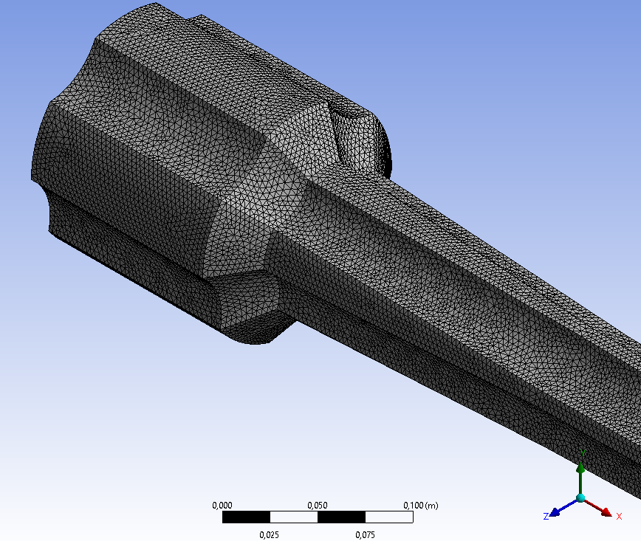
Численный метод решения задачи колебаний ствола
Ansys
Разр. ПО
а)
б)
Рис. 15 – Сравнение колебаний ствола с ребрами жесткости по 3D модели (ANSYS) и по 1D модели (в разработанном ПО): а) продольные колебания; б) вертикальные колебания
Постановка и решение задачи оптимизации геометрической формы ствола автоматической пушки на основе математического моделирования процесса стрельбы очередью

Slide 18
Численный метод оптимизации формы ствола
Метод Нелдера-Мида
Рис. 16 – График убывания целевой функции: 1 – классический ствол; 2 – ствол с 8 ребрами жесткости 1-го типа; 3 – ствол с 3 ребрами жесткости 2-го типа
Рис. 17 – Блок схема метода оптимизации
Постановка и решение задачи оптимизации геометрической формы ствола автоматической пушки на основе математического моделирования процесса стрельбы очередью

Slide 19
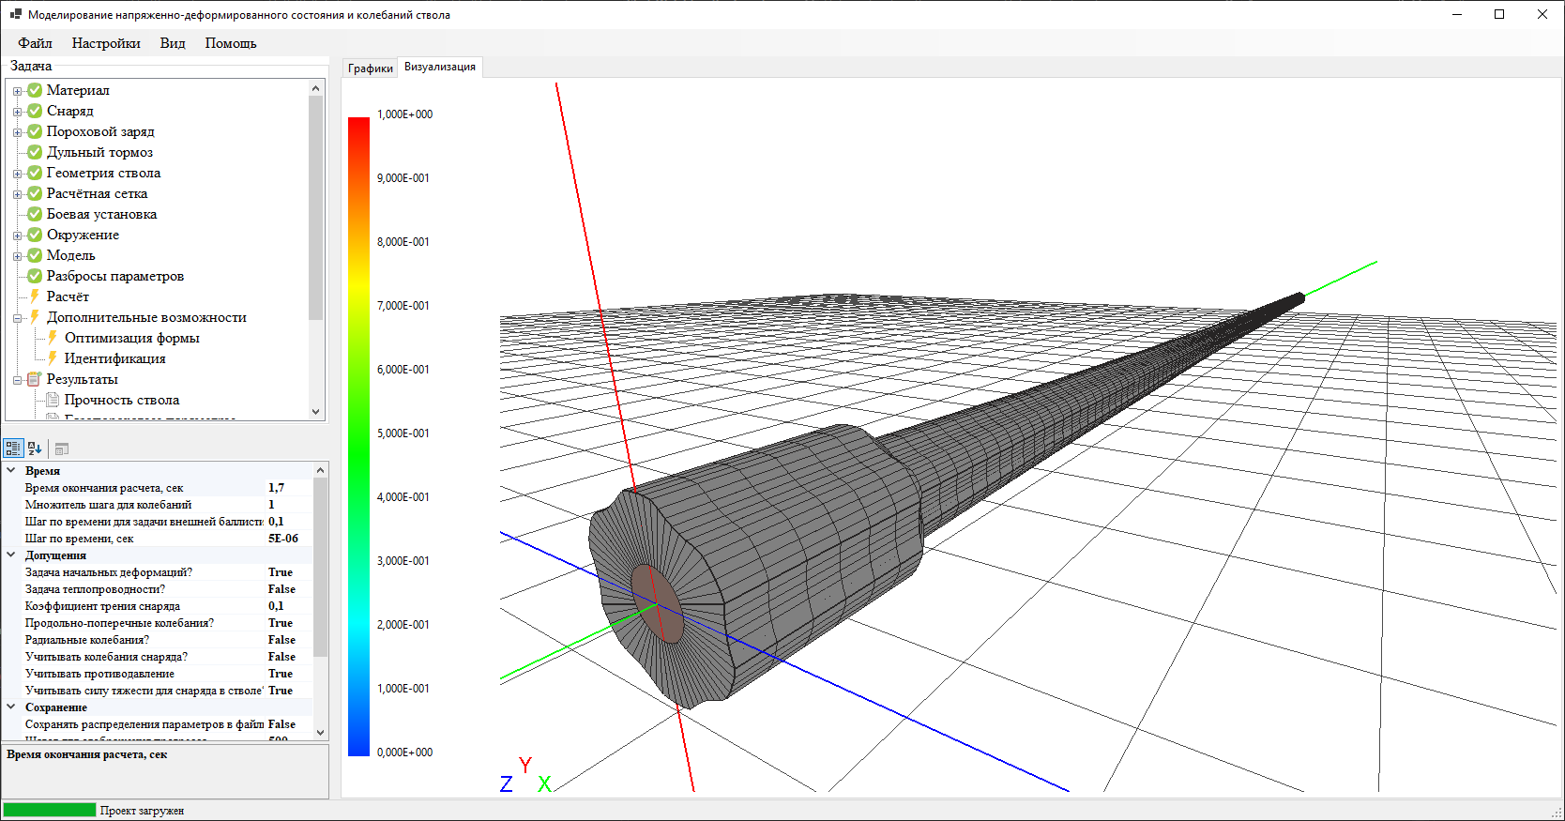
Функциональные возможности программного комплекса
Рис. 18 – Главное окно программного комплекса с отображением 30-мм ствола
Постановка и решение задачи оптимизации геометрической формы ствола автоматической пушки на основе математического моделирования процесса стрельбы очередью

Slide 20
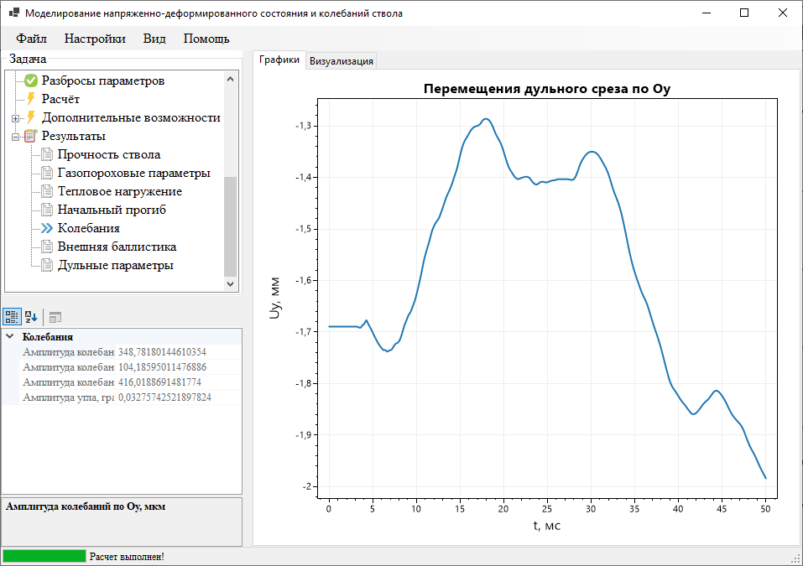
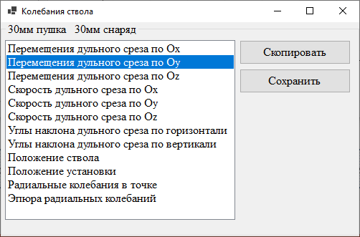
Функциональные возможности программного комплекса
Рис. 19 – Отображение в программном комплексе перемещений дульного среза
Постановка и решение задачи оптимизации геометрической формы ствола автоматической пушки на основе математического моделирования процесса стрельбы очередью

Slide 21
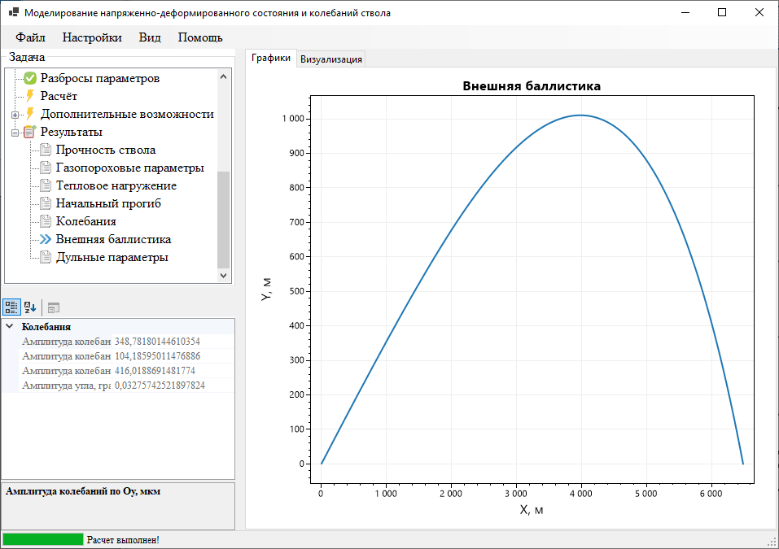
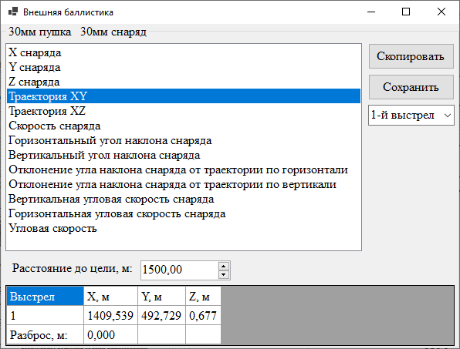
Функциональные возможности программного комплекса
Рис. 20 – Отображение в программном комплексе внешнебаллистической траектории
Постановка и решение задачи оптимизации геометрической формы ствола автоматической пушки на основе математического моделирования процесса стрельбы очередью

Slide 22
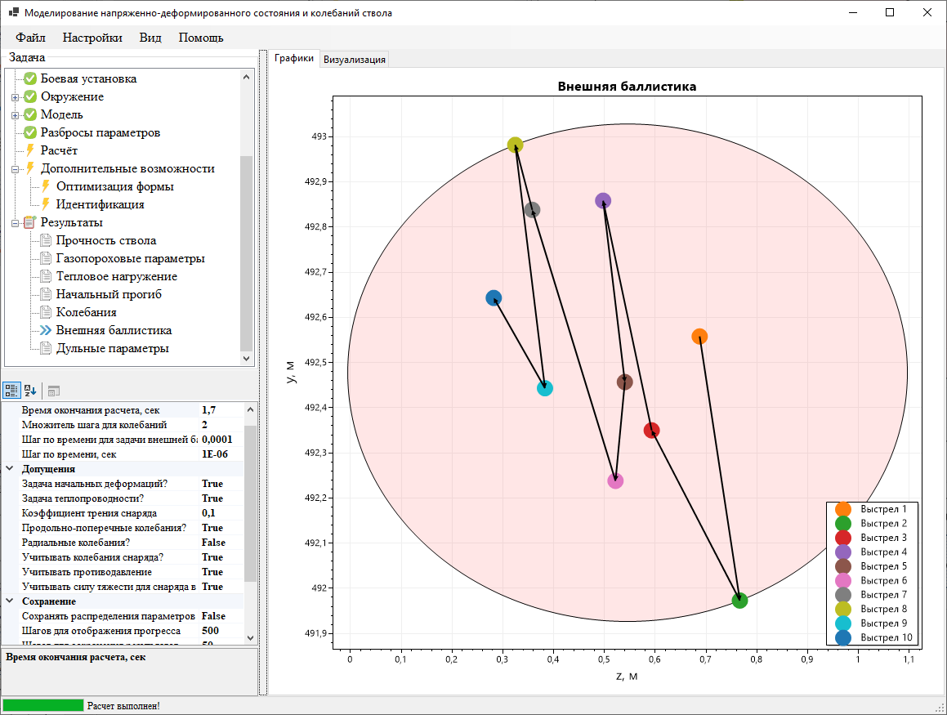
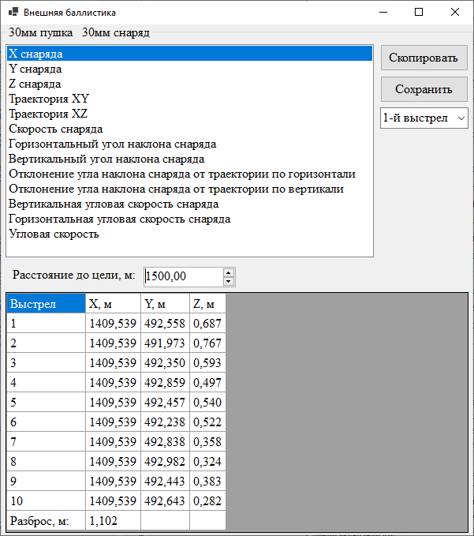
Функциональные возможности программного комплекса
Рис. 21 – Отображение в программном комплексе мест попадания снарядов на расстоянии 1500 м
Постановка и решение задачи оптимизации геометрической формы ствола автоматической пушки на основе математического моделирования процесса стрельбы очередью

Slide 23
Влияние геометрии классического ствола на колебания и разброс
Рис. 22 – Сравнение исходной и оптимальной геометрии классического ствола
Рис. 23 – Сравнение разброса снарядов при стрельбе из исходного и оптимального классического ствола на расстоянии 1 500 м
Постановка и решение задачи оптимизации геометрической формы ствола автоматической пушки на основе математического моделирования процесса стрельбы очередью

Slide 24
Влияние массы ствола на колебания ствола и разброс снарядов
Таблица 1 – Зависимость амплитуды колебаний и разброса снарядов в зависимости от массы классического ствола
m, кг | A, мкм | r₁₅₀₀, м
27 (-25%) | 493,3 | 1,257
28,8 (-20%) | 419,7 | 1,086
30,6 (-15%) | 369,7 | 0,71
32,4 (-10%) | 309,8 | 0,657
34,2 (-5%) | 281 | 0,414
36 | 254,4 | 0,428
37,8 (+5%) | 223,3 | 0,289
39,6 (+10%) | 206,9 | 0,262
41,4 (+15%) | 192,2 | 0,291
43,2 (+20%) | 168,5 | 0,231
45 (+25%) | 157,5 | 0,203
Рис. 24 – Сравнение геометрии классических стволов и различной массы после оптимизации:
1 – 27 кг; 2 – 30,6 кг; 3 – 36 кг; 4 – 41,4 кг; 5 – 45 кг
Постановка и решение задачи оптимизации геометрической формы ствола автоматической пушки на основе математического моделирования процесса стрельбы очередью

Slide 25
Влияние массы ствола на колебания ствола и разброс снарядов
Рис. 25 – Зависимость амплитуды колебаний и разброса снарядов в зависимости от массы классического ствола
Рис. 26 – Разброс снарядов при стрельбе на дальность 1 500 м для оптимальных классических стволов
различной допустимой массы
Постановка и решение задачи оптимизации геометрической формы ствола автоматической пушки на основе математического моделирования процесса стрельбы очередью

Slide 26
Влияние формы и геометрии ствола на колебания ствола и разброс снарядов
Таблица 2 – Минимизация амплитуды за счет ребер жесткости
Количество ребер жесткости | Ребра жесткости 1-го типа |  | Ребра жесткости 2-го типа
 | A, мкм | r₁₅₀₀, м | A, мкм | r₁₅₀₀, м
3 | 249,1 | 0,49 | 241,6 | 0,376
4 | 254,3 | 0,446 | 242,8 | 0,394
5 | 249,4 | 0,382 | 247,8 | 0,397
6 | 243,2 | 0,478 | 243,1 | 0,895
7 | 243,7 | 0,414 | 244,2 | 0,879
8 | 242,1 | 0,36 | 253,6 | 0,606
9 | 246,3 | 0,337 | 254,2 | 0,486
10 | 250,5 | 0,458 | 243,8 | 0,831
Рис. 27 – Разброс снарядов при стрельбе по вертикальной мишени на расстоянии 1 500 м после оптимизации:
1 – исходный классический ствол; 2 – классический ствол после оптимизации; 3 – оптимальный ствол с 8 ребрами жесткости 1-го типа; 4 – оптимальный ствол с 3 ребрами жесткости 2-го типа
Постановка и решение задачи оптимизации геометрической формы ствола автоматической пушки на основе математического моделирования процесса стрельбы очередью

Slide 27
Влияние формы и геометрии ствола на нагрев и охлаждение ствола
Рис. 28 – Изменение средних по площади значений температуры на внешней поверхности ствола для очереди из 10 выстрелов: 1 – без ребер жесткости; 2 – с ребрами жесткости
Рис. 29 – Изменение средних по площади значений температуры на внешней поверхности ствола для очереди из 100 выстрелов: 1 – без ребер жесткости; 2 – с ребрами жесткости
Постановка и решение задачи оптимизации геометрической формы ствола автоматической пушки на основе математического моделирования процесса стрельбы очередью

Slide 28
Основные результаты
Реализован алгоритм многопараметрической безградиентной оптимизации геометрической формы ствола на основе метода Нелдера-Мида и метода штрафной функции с учетом ограничений на толщину стенки и массу ствола.
Геометрия и форма ствола существенно влияет на колебательные характеристики и теплообмен ствола
Оптимизация классического ствола позволяет сократить амплитуду колебаний на 44,4% с 457,8 мкм до 254,4 мкм, при этом разброс снарядов на расстоянии 1 500 м сокращается на 61,2% с 1,102 м до 0,428 м.
Получены оптимальные размеры стволов с ребрами жесткости 1 и 2 типов. Показано, что применение ребер жесткости 1-го типа дополнительно сокращает амплитуду на 4,8% относительно классического ствола, при этом разброс снарядов сокращается на 15,9%. Применение ребер жесткости 2-го типа сокращает амплитуду на 5,0%, при этом разброс снарядов сокращается на 12,1%.
Масса классического ствола может быть снижена на 8 кг (22,2%) без увеличения амплитуды колебаний, а при увеличении массы ствола на 0,8 кг (2,2%) амплитуда колебаний становится равной амплитуде колебаний ствола с 8 ребрами жесткости 1-го типа.
Температура внешней поверхности ствола с ребрами жесткости при стрельбе очередью из 10 выстрелов на 25% ниже, чем для ствола без ребер жесткости, а при стрельбе очередью из 100 выстрелов – на 16% ниже.
Постановка и решение задачи оптимизации геометрической формы ствола автоматической пушки на основе математического моделирования процесса стрельбы очередью

Slide 29
Спасибо за внимание!
ФГБОУ ВО “ИжГТУ имени М.Т. Калашникова”

